Slide 1
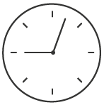
디지털시스템설계
발표자
임예지
팀원
김원중
김동욱
신세규

Slide 2
CONTENTS
-주제설명
-종합블록도
-진행상황
-향후계획

Slide 3

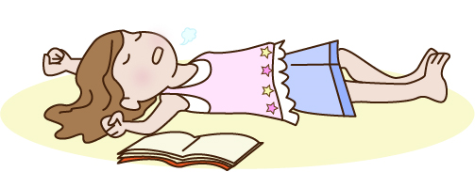
주제설명
-스마트폰으로 시계의 모든 기능을 대체할 수 있지만 외출준비를 할 때는 스마트폰 사용이 제한적이다.

Slide 4
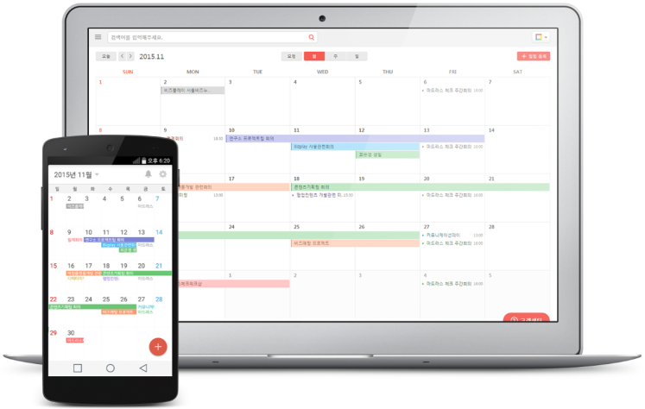
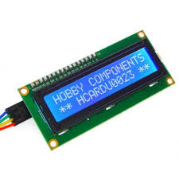

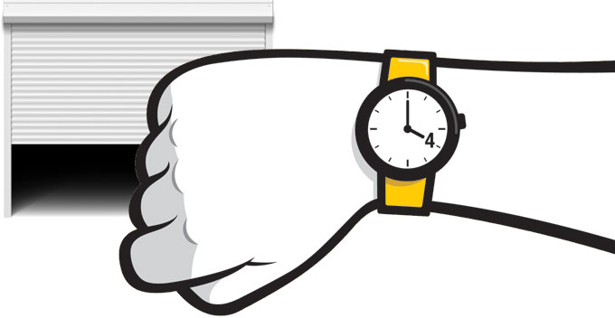
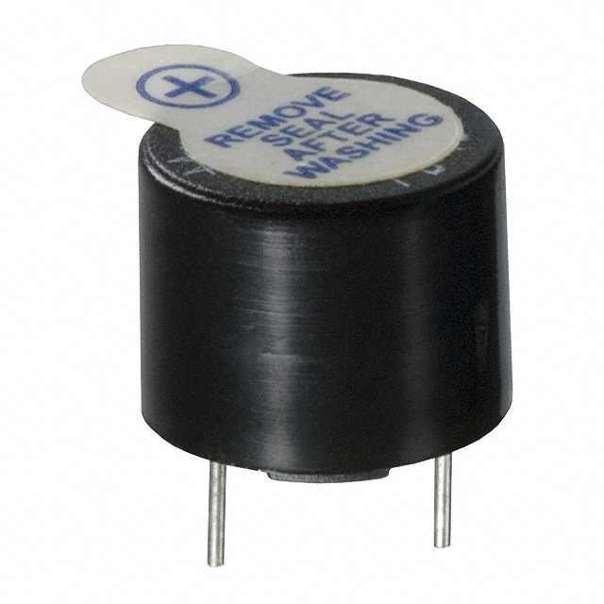
주제설명
Notes:
//안드로이드에 있는 일정을 표현해주는 스마트시계로
현재시간을 알려주며 lcd를 통한 일정관리 피에조를 통한 알림기능

Slide 5
진행상황
▶진행상황 :
-기존에 버튼을 삭제함.
why? uart 조사 중 블루투스 연결하고 정보를 전달하면 바로 그 정보만을 받아서 처리할 예정
-알람순서도
-uart 순서도
uart 공부 후 실제연결 성공, 문자열 단위로 옮기는 작업 중
문제 : 배열을 사용 함으로써, 정보를 통째로 가져오고 싶었지만 배열 SIGNAL의 선언 여부를 모르겠음
시연 동영상 및 코드 간략 설명
(시뮬레이션은 rs-232 통신을 어찌 설정해야하는지 애매해서 못함)

Slide 6
종합블록도 - 초반
x
clk
seg_com
clock
D_7seg
btn[4]
val[32]
seg_data
alarm
LCD text
piezo
~
Bluetooth
~
android
~

Slide 7
종합블록도 - 완성
clk_50M
clk_1K
seg_com
clock
50M→1K
분주변환기
D_7seg (시계)
seg_data
LCD(일정)
e
일정
rs
rw
led_data(2)
clock
50M→100K
분주변환기
clk_100K
piezo(알림)
bell
UART
현재시간
일정(문자)
RS232
일정(시간)
~
일정(시간)
비교 현재시간
Bluetooth
~
android
~

Slide 8
진행상황 - 알람

Slide 9
진행상황 - UART통신

Slide 10
향후계획
▶향후계획 : 블루투스 연결, 알람과 시계 연동

Slide 11
감사합니다

